Slide 1
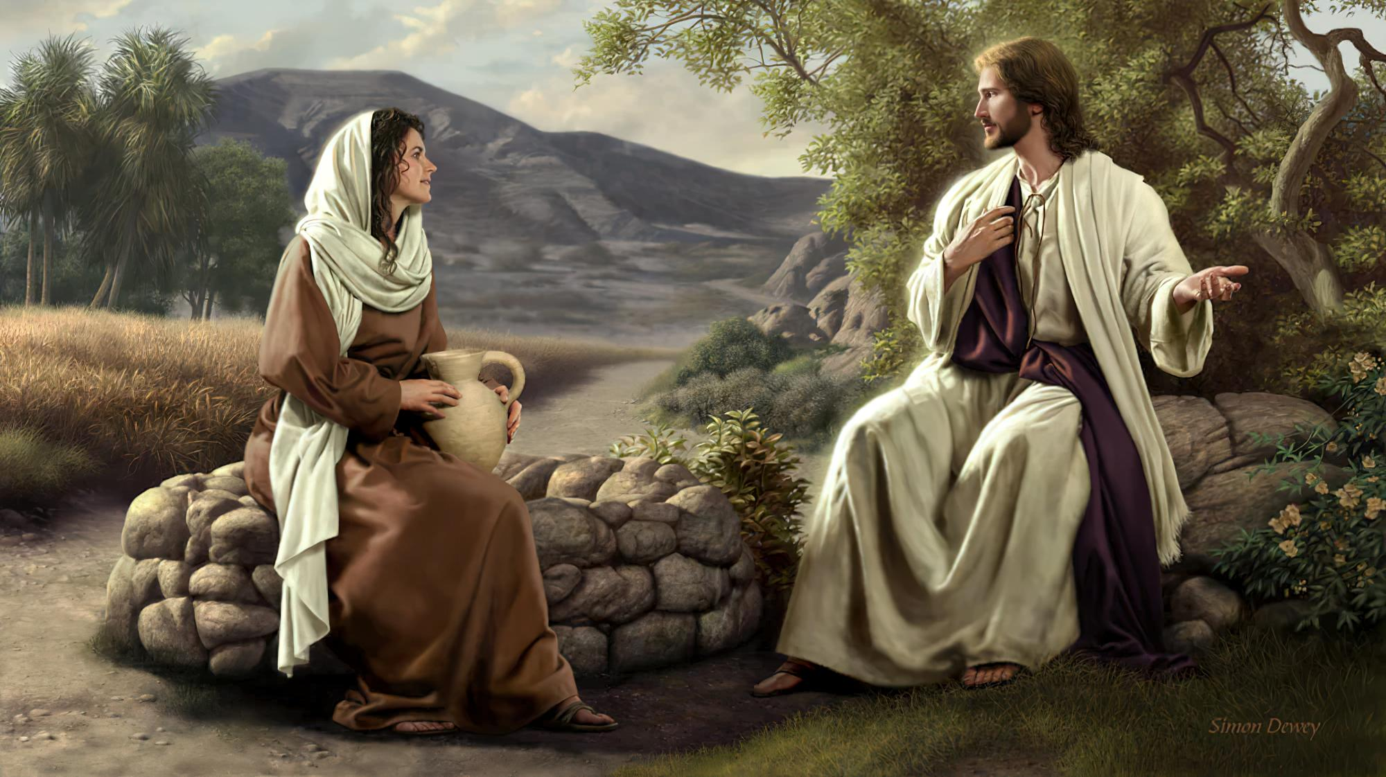
Lección 5 para el 2 de noviembre de 2024
EL TESTIMONIO DE LOS SAMARITANOS

Slide 2
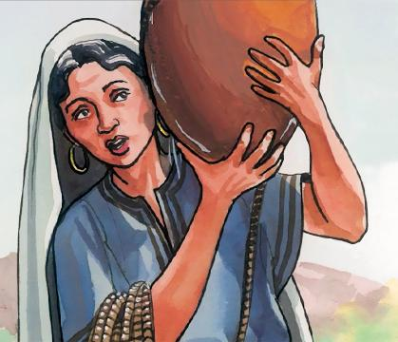
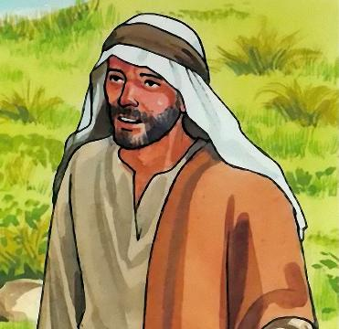
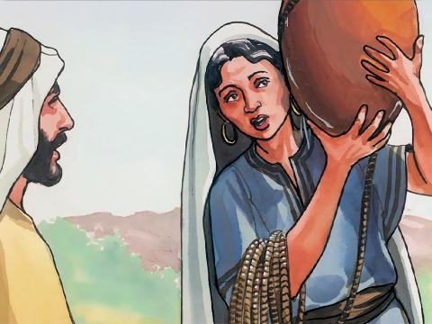
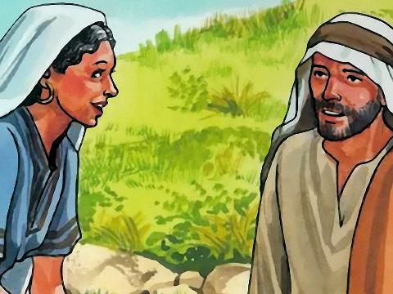
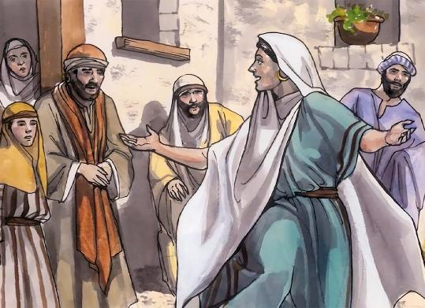
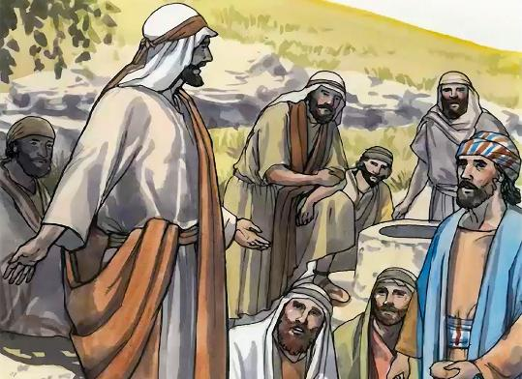
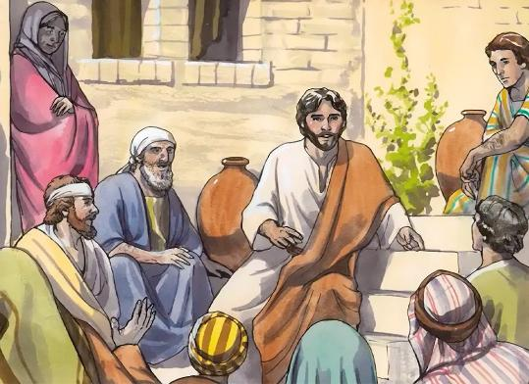
“Y decían a la mujer: ‘Ya no creemos solo por tu palabra, sino porque nosotros mismos lo hemos oído, y sabemos que en verdad este es el Salvador del mundo’ ”
Juan 4:42

Slide 3

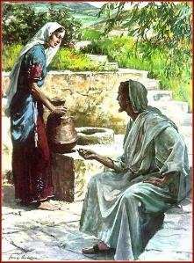
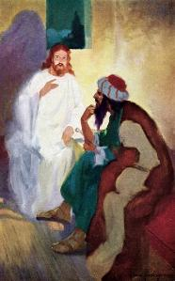
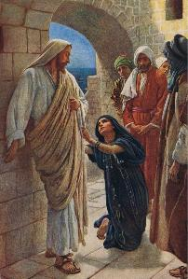
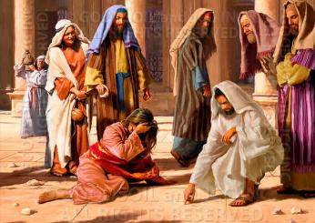
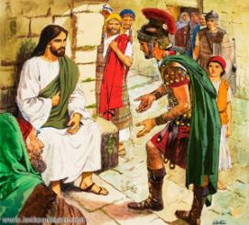
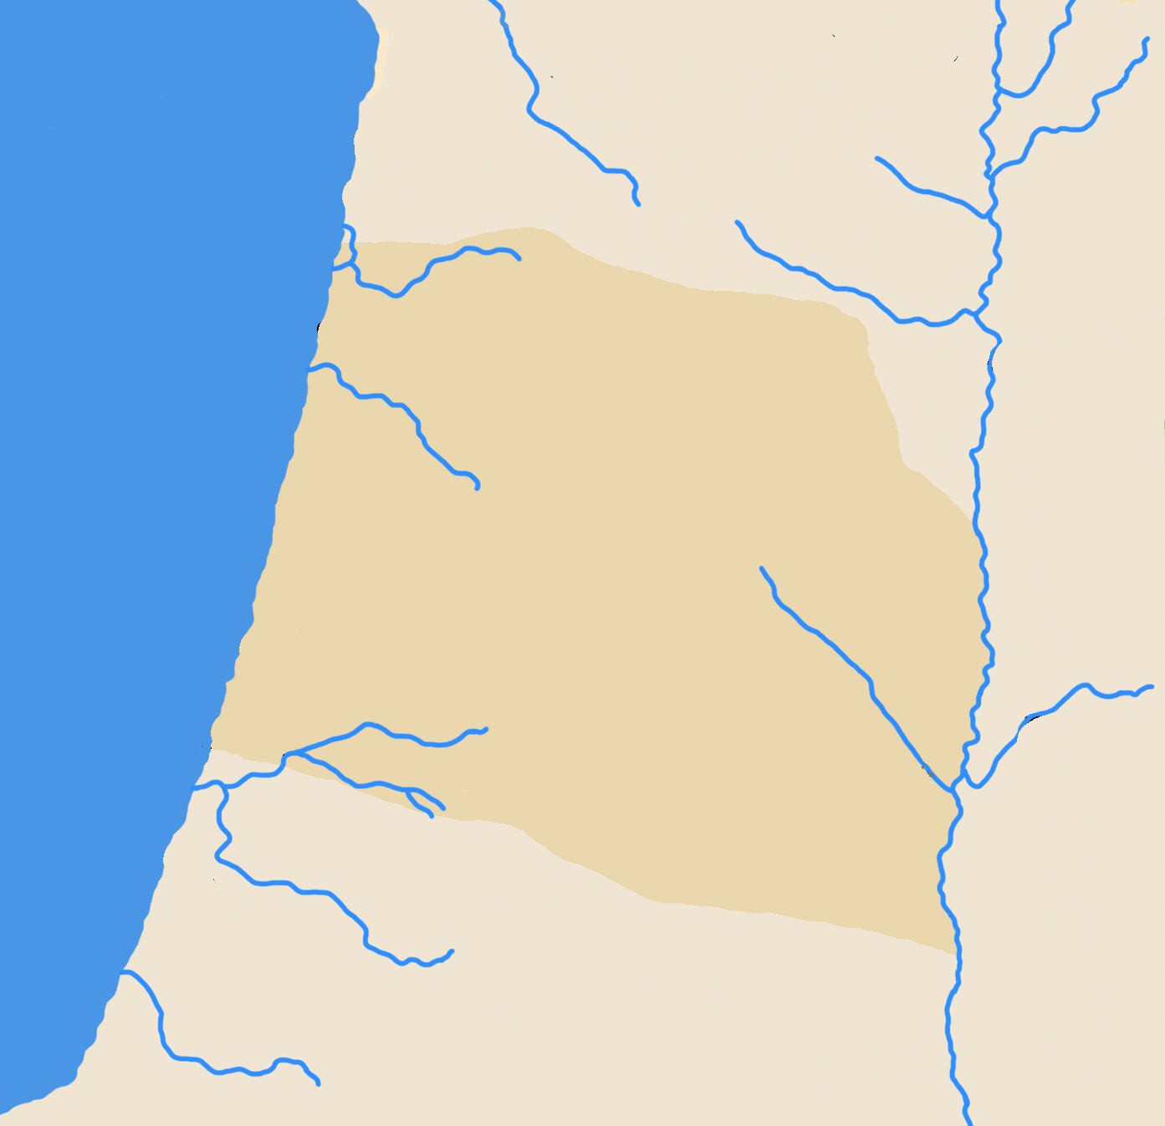







Para Jesús no existen barreras que separen a las personas. Todos somos iguales para Él.
Mientras vivió entre nosotros, tuvo que enfrentarse a las barreras existentes… y quebrarlas. ¿Cómo lo hizo? ¿Cómo llevó la salvación a aquellos a los que nadie estaba dispuesto a ofrecérsela?
“Le era necesario pasar por Samaria” (Jn. 4:4). ¿Qué necesidad tenía Jesús de hacerlo, cuando podía haber tomado la ruta al este del Jordán? Necesitaba tener una entrevista personal con una persona especial…
GALILEA
Judíos y samaritanos:
  La historia de los samaritanos. Juan 4:1-7.
  La mujer samaritana y el judío sediento. Juan 4:7-14.
Los samaritanos aceptan al Salvador:
  Sed del agua viva. Juan 4:15-16.
  Descubriendo al Salvador. Juan 4:17-26.
  Proclamando al Salvador. Juan 4:27-42.
SAMARIA
PEREA
JUDEA

Slide 4

JUDÍOS
Y
SAMARITANOS

Slide 5

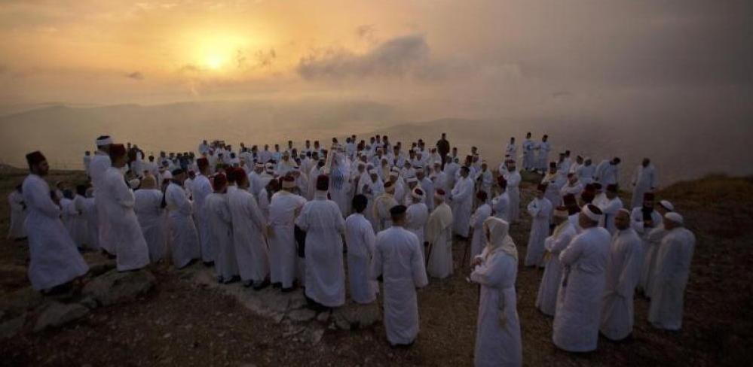
LA HISTORIA DE LOS SAMARITANOS
¿Quiénes eran los samaritanos?
926 a. C
10 de las 12 tribus de Israel se rebelan contra Roboam, hijo de Salomón, y fundan el reino del norte [Israel] (1R. 12:1, 16-17)
875 a. C.
Omrí traslada a Samaria la capital de Israel (1R. 16:23-24)
732 a. C.
Tiglat Pileser III deporta parte de la población, y pone como rey títere de Israel a Oseas (2R. 15:29-30 NVI)
722 a. C.
Sargón II conquista definitivamente Samaria, y deporta a gran parte de su población (2R. 17:6)
± 721 a. C.
Repueblan Samaria con deportados de otros países (2R. 17:24)
± 720 a. C.
Llevan a Samaria a algunos sacerdotes (no levitas) para que expliquen la religión a los nuevos habitantes (2R. 17:27)
557 a. C.
Los samaritanos ofrecen taimadamente su ayuda para reconstruir el Templo de Jerusalén, pero son rechazados (Esd. 4:1-3). Se amplía la hostilidad.
Nehemías expulsa a Manasés del sacerdocio, y su suegro Sambalat le construye un templo en Samaria, en el monte Gerizim (Neh. 13:28)
± 430 a. C.
128 a. C.
Juan Hircano (etnarca de Judea) destruye el templo samaritano.

Slide 6

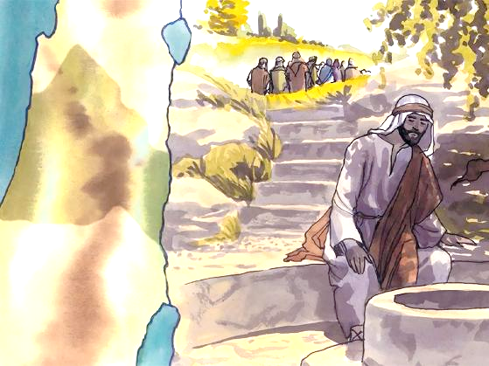
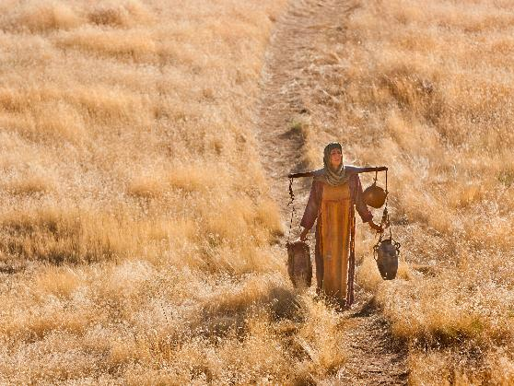
LA HISTORIA DE LOS SAMARITANOS
“Y le era necesario pasar por Samaria” (Juan 4:4)
Para evitar tensiones entre los seguidores de Juan y los suyos, Jesús decide ir de Judea a Galilea, atravesando la región de Samaria (Jn. 4:1-4).
En el camino, hace un alto a un kilómetro y medio de Sicar, donde Jacob había comprado un terreno que había dado en heredad a José (Jn. 4:5; Gn. 33:18-19; Jos. 24:32). Llegado allí, Jesús se sienta junto al pozo de Jacob. Era el mediodía, el momento de máximo calor del día (Jn. 4:6).
Mientras los discípulos van a comprar comida, una mujer samaritana se acerca al pozo a sacar agua. ¿Al mediodía, cuando más calor hace? Ella se esconde de los demás, no quiere ser vista ni relacionarse con las otras mujeres que, temprano o al atardecer, van a buscar el agua
(Jn. 4:7-8).
Los prejuicios levantados por tantos siglos de historia impiden a la mujer hablar u ofrecer su agua a un judío.
¿Cuáles son algunos prejuicios de tu propia cultura que podrían obstaculizar tu testimonio en favor de los demás? ¿Cómo puedes superarlos?

Slide 7

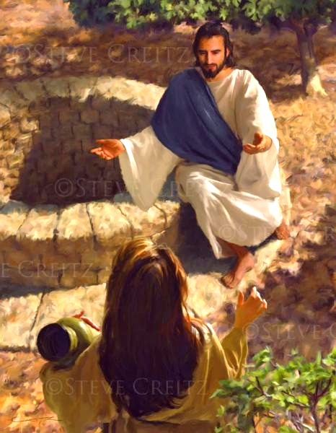
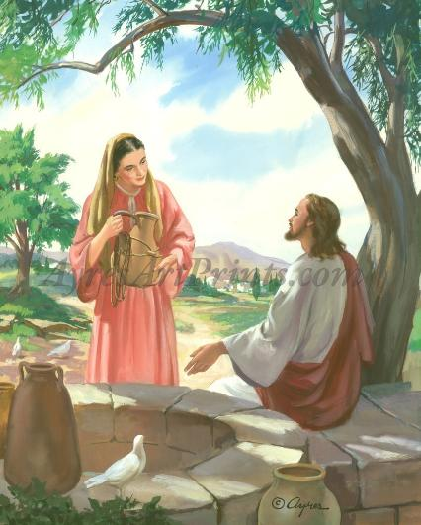
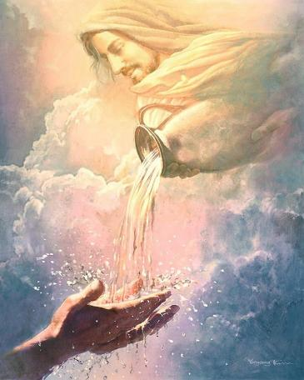
LA MUJER SAMARITANA Y EL JUDÍO SEDIENTO
“La mujer samaritana le dijo: ¿Cómo tú, siendo judío, me pides a mí de beber, que soy mujer samaritana? Porque judíos y samaritanos no se tratan entre sí” (Juan 4:9)
Ya que la mujer no estaba dispuesta a entablar una conversación, Jesús decide romper el hielo pidiendo un favor: “Dame de beber” (Jn. 4:7).
Como respuesta, la samaritana le recuerda las dos razones por las que Jesús no debería pedirle favores, o hablar si quiera con ella: era mujer y samaritana (Jn. 4:9).
Por lo menos, había conseguido iniciar la conversación. Como ocurrió con Nicodemo, Jesús fue directamente al grano: “Yo soy alguien especial, y puedo darte un agua que apaga toda sed” (Jn. 4:10).
Al igual que Nicodemo, la samaritana pretendió interpretar literalmente sus palabras (Jn. 4:11-12). Jesús encendió en ella el deseo de obtener esa agua viva (Jn. 4:13-15).
¿Tienes sed del agua que apaga la sed del alma? Jesús la ofrece gratuitamente (Ap. 21:6).

Slide 8

LOS SAMARITANOS ACEPTAN AL SALVADOR

Slide 9

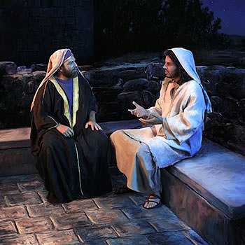
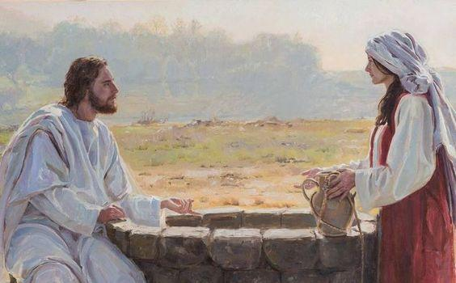
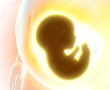
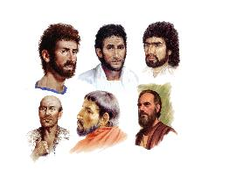
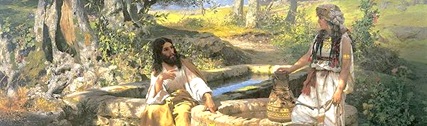
SED DEL AGUA VIVA
“La mujer le dijo: Señor, dame esa agua, para que no tenga yo sed, ni venga aquí a sacarla” (Juan 4:15)
Nicodemo
Se oculta en la noche
Interpretó literalmente el nuevo nacimiento
Samaritana
Se oculta en el mediodía
Interpretó literalmente el agua de vida
Jesús la llevó al deseo de conocer más
Jesús le señaló la verdad espiritual
Repasemos las similitudes entre Nicodemo y la mujer samaritana:
Cuando consiguió la atención de la mujer, Jesús no respondió directamente a su pedido. Si quería el agua viva, tenía que venir con su “marido” (Jn. 4:16).
De repente, todos sus pecados pasaron por su mente.
¿Cómo reaccionas cuando Dios te confronta con tu pecado? ¿Evades la situación, o se los entregas a Él para obtener su perdón?

Slide 10

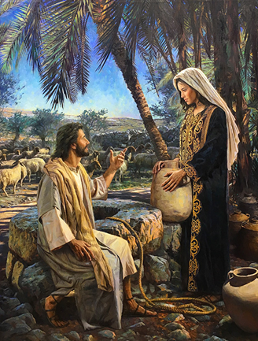
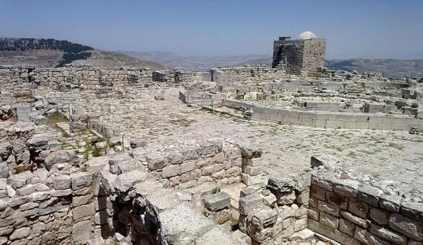
DESCUBRIENDO AL SALVADOR
“Le dijo la mujer: Sé que ha de venir el Mesías, llamado el Cristo; cuando él venga nos declarará todas las cosas. Jesús le dijo: Yo soy, el que habla contigo” (Juan 4:25-26)
La primera reacción fue la negación: “No tengo marido” (Jn. 4:17). Pero Jesús le mostró que conocía su vida íntima. Ante esto, la mujer lo reconoció como profeta (Jn. 4:17-19).
Por segunda vez, la mujer intentó eludir toda referencia a su pecado, llevando a Jesús a una disputa teológica acerca de si debían adorar en el templo de Jerusalén, o sobre las ruinas del templo del monte Gerizim (Jn. 4:20).
Pacientemente, Jesús respondió su pregunta y la llevó a decidirse a ser una verdadera adoradora de Dios (Jn. 4:21-24).
Ahora, la samarita solicitó de Jesús una aclaración que expresaba sus pensamientos: ¿Era Él un profeta, o el Mesías esperado?
(Jn. 4:25). Fue la única mujer que escuchó de labios de Jesús declararse el Cristo, el Mesías esperado (Jn. 4:26).
¿Cómo descubriste a Cristo y lo aceptaste como tu Salvador?

Slide 11

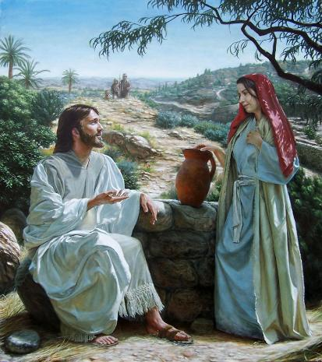
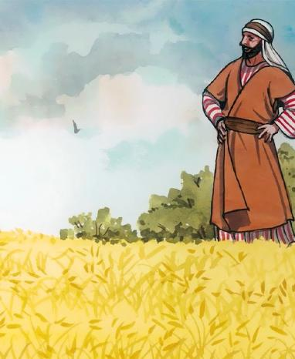


PROCLAMANDO AL SALVADOR
“Venid, ved a un hombre que me ha dicho todo cuanto he hecho. ¿No será éste el Cristo?” (Juan 4:29)
La llegada de los discípulos interrumpe la conversación. La mujer, llena de gozo, olvida su cántaro (la razón por la cual fue al pozo) y vuelve a Sicar (Jn. 4:27-28).
Conociendo lo que iba a ocurrir a continuación, Jesús preparó a sus discípulos. En primer lugar, les indicó que hay algo que satisface más que la comida física: el gozo de dar a conocer a otros la salvación (Jn. 4:31-34).
En segundo lugar, les dijo que iban a cosechar lo que otros habían sembrado (Jn. 4:35-38). La mujer compartió su testimonio y sembró la semilla (Jn. 4:29-30, 39). Jesús regó e hizo brotar la cosecha (Jn. 4:40-42).
El testimonio personal es la mejor semilla que podemos sembrar en el corazón de las personas. ¿Cuán poderoso es tu testimonio acerca de lo que Jesús hizo en tu vida?

Slide 12

“Tan pronto como halló al Salvador, la mujer samaritana trajo otros a él. Demostró ser una misionera más eficaz que los propios discípulos. Ellos no vieron en Samaria indicios de que era un campo alentador. Tenían sus pensamientos fijos en una gran obra futura, y no vieron que en derredor de sí había una mies que segar. Pero por medio de la mujer a quien ellos despreciaron, toda una ciudad llegó a oír del Salvador. Ella llevó en seguida la luz a sus compatriotas.
Esta mujer representa la obra de una fe práctica en Cristo. Cada verdadero discípulo nace en el reino de Dios como misionero. El que bebe del agua viva, llega a ser una fuente de vida. El que recibe llega a ser un dador. La gracia de Cristo en el alma es como un manantial en el desierto, cuyas aguas surgen para refrescar a todos, y da a quienes están por perecer avidez de beber el agua de la vida”
E. G. W. (El Deseado de todas las gentes, pg. 166)

Slide 13

“Cristo no admitía distinción alguna de nacionalidad, jerarquía social, ni credo. […] Cristo vino para derribar toda valla divisoria. Vino para manifestar que su don de misericordia y amor es tan ilimitado como el aire, la luz o las lluvias que refrigeran la tierra.
La vida de Cristo fundó una religión sin castas; en la que judíos y gentiles, libres y esclavos, unidos por los lazos de fraternidad, son iguales ante Dios. […] Lo que conmovía el corazón de Jesús era el alma sedienta del agua de vida”
E. G. W. (El ministerio de curación, pg. 15-16)

